Slide 1



Slide 2

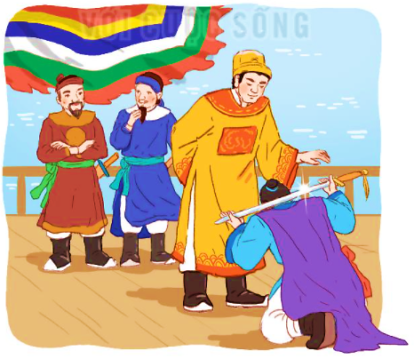
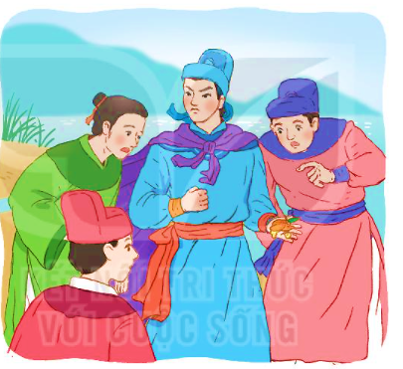
BÓP NÁT QUẢ CAM
BÀI 23
BÀI 23
Nói tên một người anh hùng nhỏ tuổi mà em biết.

Slide 3


BÓP NÁT QUẢ CAM
BÀI 23
BÀI 23
TIẾT 1 – 2
ĐỌC
Trang 100-101

Slide 4
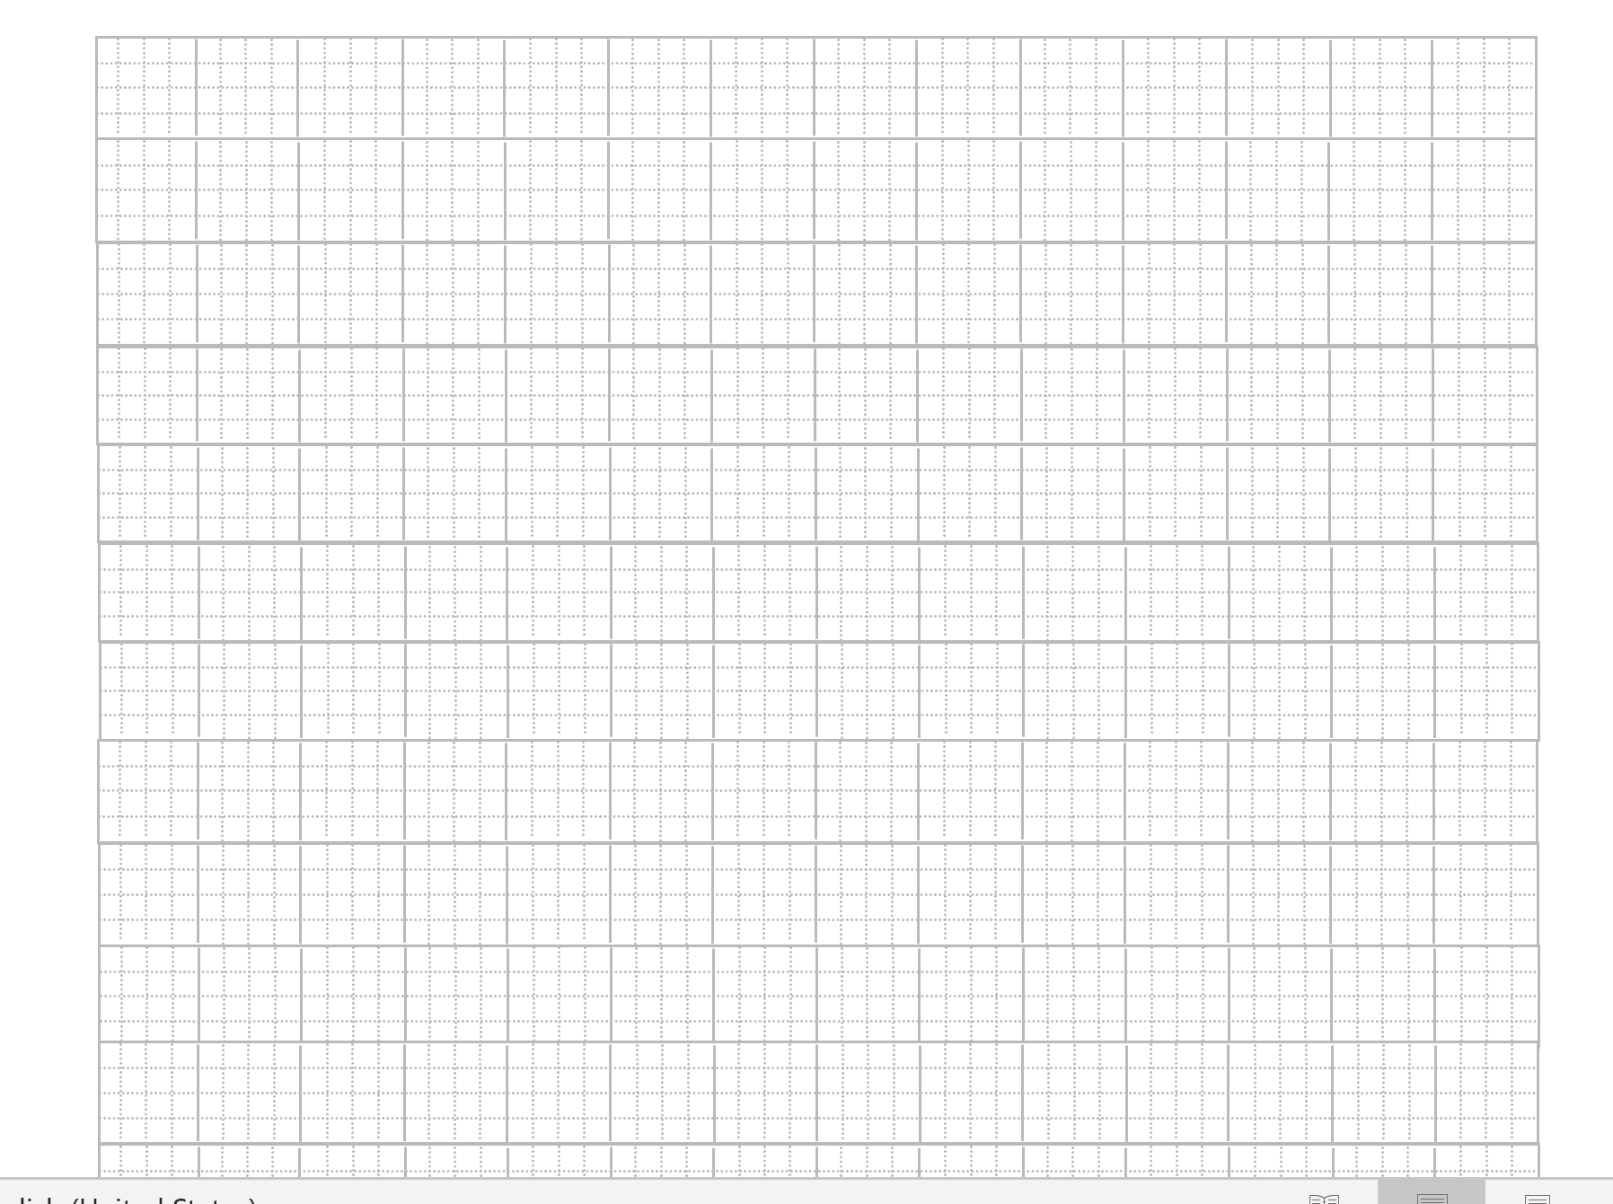
Thứ hai ngày 18 tháng 4 năm 2022
Tập đọc
Bóp nát quả cam

Slide 5

Đọc mẫu
BÓP NÁT QUẢ CAM
Giặc Nguyên cho sứ thần sang giả vờ mượn đường để xâm chiếm nước ta. Thấy sự giặc ngang ngược, Trần Quốc Toản vô cùng căm giận.
Biết vua họp bàn việc nước dưới thuyền rồng. Quốc Toản quyết đợi gặp nhà vua xin đánh giặc. Đợi mãi không gặp được vua, cậu liều chết xô mấy người lính gác, xăm xăm xuống bến.
Gặp vua, Quốc Toản quỳ xuống tâu:
Cho giặc mượn đường là mất nước. Xin bệ hạ cho đánh!
Nói xong, cậu tự đặt thanh gươm lên gáy, xin chịu tội.
Vua cho Quốc Toản đứng dậy, ôn tồn bảo:
Quốc Toản làm trái phép nước, lẽ ra phải trị tội. Nhưng còn trẻ mà đã biết lo việc nước, ta có lời khen.
Nói rồi, vua ban cho Quốc Toản một quả cam.
Quốc Toản ấm ức bước lên bờ: “ Vua ban cho cam quý nhưng xem ta như trẻ con, không cho dự bàn việc nước”. Nghĩ đến quân giặc ngang ngược, cậu nghiến răng, hai bàn tay bóp chặt.
Khi trở ra, Quốc Toản xoè tay cho mọi người xem cam quý. Nhưng quả cam đã nát từ bao giờ.
(Theo Nguyễn Huy Tưởng)

Slide 6
ĐỌC VĂN BẢN

Slide 7

LUYỆN ĐỌC TỪ KHÓ
giặc Nguyên
thuyền rồng
căm giận
ngang ngược
quyết
nghiến răng

Slide 8



Chia đoạn
Đoạn 1: Từ đầu ..… xăm xăm xuống bến
Đoạn 2: Tiếp theo ….. xin chịu tội
Đoạn 3: Tiếp theo …. một quả cam
Đoạn 4: Phần còn lại

Slide 9



BÓP NÁT QUẢ CAM
Đọc đoạn
Giặc Nguyên cho sứ thần sang giả vờ mượn đường để xâm chiếm nước ta. Thấy sự giặc ngang ngược, Trần Quốc Toản vô cùng căm giận.
Biết vua họp bàn việc nước dưới thuyền rồng. Quốc Toản quyết đợi gặp nhà vua xin đánh giặc. Đợi mãi không gặp được vua, cậu liều chết xô mấy người lính gác, xăm xăm xuống bến.
Gặp vua, Quốc Toản quỳ xuống tâu:
Cho giặc mượn đường là mất nước. Xin bệ hạ cho đánh!
Nói xong, cậu tự đặt thanh gươm lên gáy, xin chịu tội.
Vua cho Quốc Toản đứng dậy, ôn tồn bảo:
Quốc Toản làm trái phép nước, lẽ ra phải trị tội. Nhưng còn trẻ mà đã biết lo việc nước, ta có lời khen.
Nói rồi, vua ban cho Quốc Toản một quả cam.
Quốc Toản ấm ức bước lên bờ: “ Vua ban cho cam quý nhưng xem ta như trẻ con, không cho dự bàn việc nước”. Nghĩ đến quân giặc ngang ngược, cậu nghiến răng, hai bàn tay bóp chặt.
Khi trở ra, Quốc Toản xoè tay cho mọi người xem cam quý. Nhưng quả cam đã nát từ bao giờ.
(Theo Nguyễn Huy Tưởng)
4

Slide 10
Đoạn 1
Giặc Nguyên cho sứ thần sang giả vờ mượn đường để xâm chiếm nước ta. Thấy sự giặc ngang ngược, Trần Quốc Toản vô cùng căm giận.
Biết vua họp bàn việc nước dưới thuyền rồng. Quốc Toản quyết đợi gặp nhà vua xin đánh giặc. Đợi mãi không gặp được vua, cậu liều chết xô mấy người lính gác, xăm xăm xuống bến.

Slide 11
Đoạn 2
Gặp vua, Quốc Toản quỳ xuống tâu:
Cho giặc mượn đường là mất nước. Xin bệ hạ cho đánh!
Nói xong, cậu tự đặt thanh gươm lên gáy, xin chịu tội.

Slide 12
Đoạn 3
Vua cho Quốc Toản đứng dậy, ôn tồn bảo:
Quốc Toản làm trái phép nước, lẽ ra phải trị tội. Nhưng còn trẻ mà đã biết lo việc nước, ta có lời khen.
Nói rồi, vua ban cho Quốc Toản một quả cam.

Slide 13
Đoạn 4
Quốc Toản ấm ức bước lên bờ: “ Vua ban cho cam quý nhưng xem ta như trẻ con, không cho dự bàn việc nước”. Nghĩ đến quân giặc ngang ngược, cậu nghiến răng, hai bàn tay bóp chặt.
Khi trở ra, Quốc Toản xoè tay cho mọi người xem cam quý. Nhưng quả cam đã nát từ bao giờ.
(Theo Nguyễn Huy Tưởng)

Slide 14
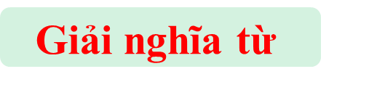
Giặc Nguyên
: giặc từ phương Bắc.
Trần Quốc Toản (1267 – 1285):
- Là một thiếu niên anh
hùng, tham gia
kháng chiến chống giặc Nguyên.
xâm chiếm:
chiếm đoạt cái thuộc chủ quyền người khác bằng vũ lực.

Slide 15
Đọc nối tiếp đoạn
BÓP NÁT QUẢ CAM
Giặc Nguyên cho sứ thần sang giả vờ mượn đường để xâm chiếm nước ta. Thấy sự giặc ngang ngược, Trần Quốc Toản vô cùng căm giận.
Biết vua họp bàn việc nước dưới thuyền rồng. Quốc Toản quyết đợi gặp nhà vua xin đánh giặc. Đợi mãi không gặp được vua, cậu liều chết xô mấy người lính gác, xăm xăm xuống bến.
Gặp vua, Quốc Toản quỳ xuống tâu:
Cho giặc mượn đường là mất nước. Xin bệ hạ cho đánh!
Nói xong, cậu tự đặt thanh gươm lên gáy, xin chịu tội.
Vua cho Quốc Toản đứng dậy, ôn tồn bảo:
Quốc Toản làm trái phép nước, lẽ ra phải trị tội. Nhưng còn trẻ mà đã biết lo việc nước, ta có lời khen.
Nói rồi, vua ban cho Quốc Toản một quả cam.
Quốc Toản ấm ức bước lên bờ: “ Vua ban cho cam quý nhưng xem ta như trẻ con, không cho dự bàn việc nước”. Nghĩ đến quân giặc ngang ngược, cậu nghiến răng, hai bàn tay bóp chặt.
Khi trở ra, Quốc Toản xoè tay cho mọi người xem cam quý. Nhưng quả cam đã nát từ bao giờ.
(Theo Nguyễn Huy Tưởng)
4

Slide 16


Luyện đọc nhóm 4

Slide 17
BÓP NÁT QUẢ CAM
Đọc cả bài
Luyện đọc nhóm
Giặc Nguyên cho sứ thần sang giả vờ mượn đường để xâm chiếm nước ta. Thấy sự giặc ngang ngược, Trần Quốc Toản vô cùng căm giận.
Biết vua họp bàn việc nước dưới thuyền rồng. Quốc Toản quyết đợi gặp nhà vua xin đánh giặc. Đợi mãi không gặp được vua, cậu liều chết xô mấy người lính gác, xăm xăm xuống bến.
Gặp vua, Quốc Toản quỳ xuống tâu:
Cho giặc mượn đường là mất nước. Xin bệ hạ cho đánh!
Nói xong, cậu tự đặt thanh gươm lên gáy, xin chịu tội.
Vua cho Quốc Toản đứng dậy, ôn tồn bảo:
Quốc Toản làm trái phép nước, lẽ ra phải trị tội. Nhưng còn trẻ mà đã biết lo việc nước, ta có lời khen.
Nói rồi, vua ban cho Quốc Toản một quả cam.
Quốc Toản ấm ức bước lên bờ: “ Vua ban cho cam quý nhưng xem ta như trẻ con, không cho dự bàn việc nước”. Nghĩ đến quân giặc ngang ngược, cậu nghiến răng, hai bàn tay bóp chặt.
Khi trở ra, Quốc Toản xoè tay cho mọi người xem cam quý. Nhưng quả cam đã nát từ bao giờ.
(Theo Nguyễn Huy Tưởng)
4

Slide 18


Tiết 2
Sách TV trang 101

Slide 19

Trả lời câu hỏi

Slide 20
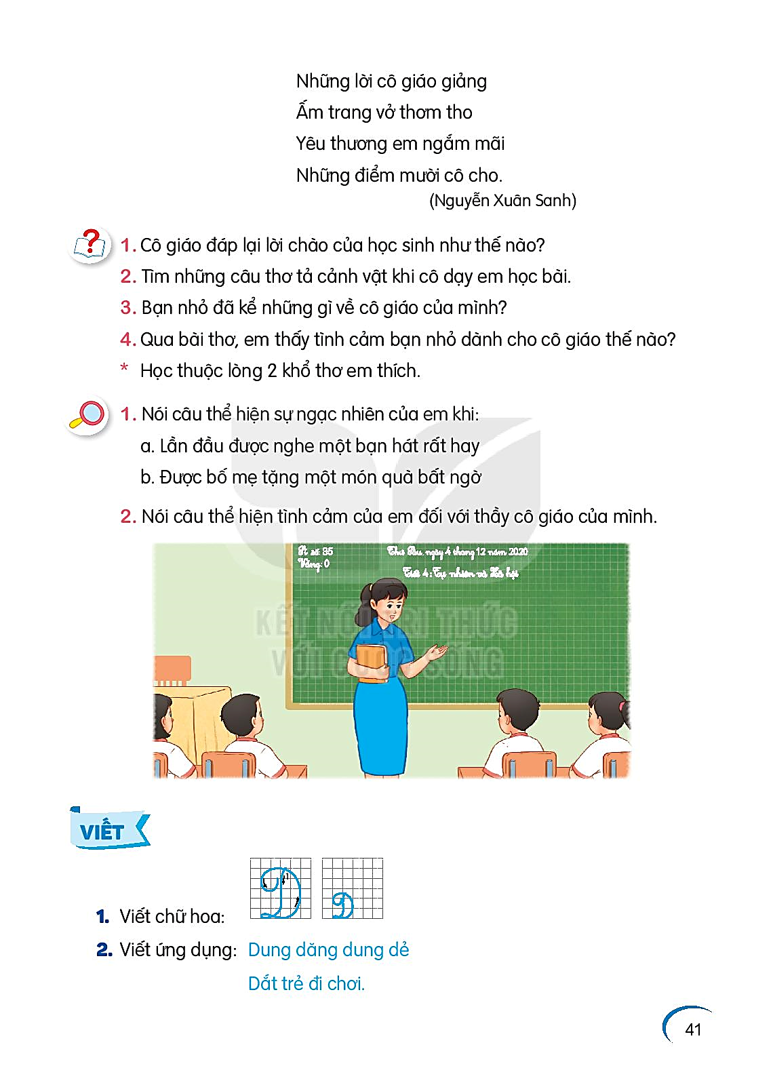
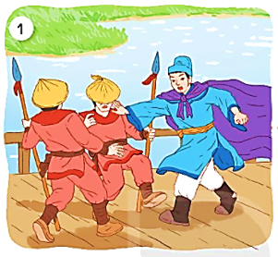
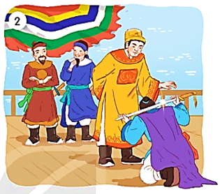
TRẢ LỜI CÂU HỎI
1. Trần Quốc Toản xin gặp vua để làm gì?
→ Trần Quốc Toản gặp vua để xin đánh giặc.
2. Tìm chi tiết cho thấy Trần Quốc Toản rất nóng lòng gặp vua?
→ Các chi tiết: đợi mãi không gặp được vua, cậu liền xô mấy người lính gác, xăm xăm xuống bến.

Slide 21
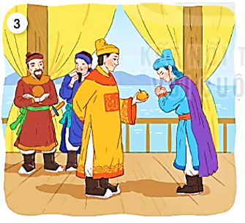
TRẢ LỜI CÂU HỎI
3. Vua khen Trần Quốc Toản thế nào?
→ Vua khen Trần Quốc Toản còn trẻ mà đã biết lo việc nước.

Slide 22
TRẢ LỜI CÂU HỎI
TRẢ LỜI CÂU HỎI
4. Vì sao được vua khen mà Trần Quốc Toản vẫn ấm ức?
→ Trần Quốc Toản được vua khen mà vẫn ấm ức vì nghĩ vua coi mình như trẻ con, không cho dự bàn việc nước.
5. Việc Trần Quốc Toản vô tình bóp nát quả cam thể hiện điều gì?
→ Việc Trần Quốc Toản vô tình bóp nát quả cam thể hiện Quốc Toản rất yêu nước và căm thù giặc.

Slide 23
Nội dung
Câu chuyện ca ngợi Trần Quốc Toản, một thiếu niên anh hùng nhỏ tuổi, chí lớn, giàu lòng yêu nước và căm thù giặc.

Slide 24

LUYỆN ĐỌC LẠI

Slide 25
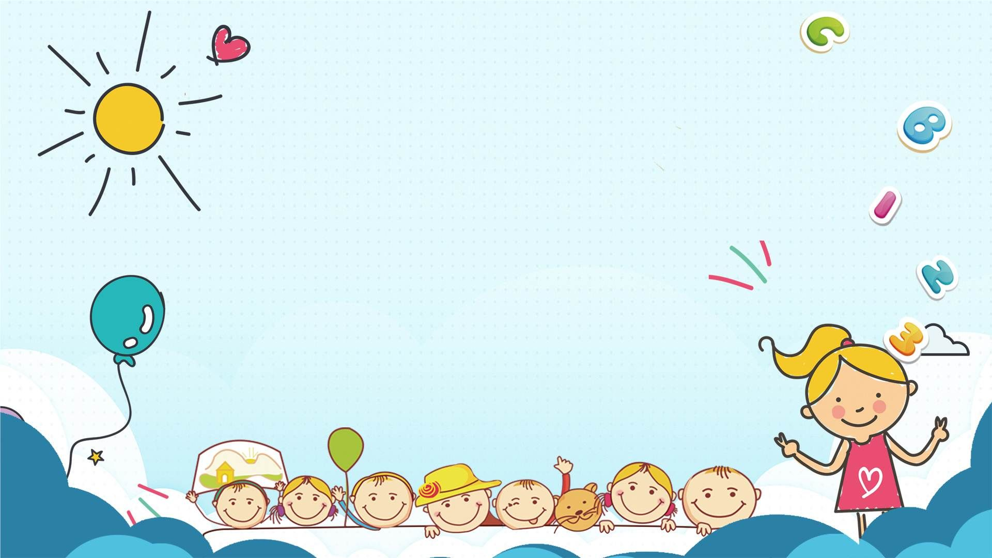
Luyện đọc lại
*Giọng đọc to, rõ ràng.
*Phân biệt giọng người kể với giọng của các nhân vật:
- Giọng vua: trầm, uy nghi
- Giọng Trần Quốc Toản: đanh thép

Slide 26
Luyện đọc lại
BÓP NÁT QUẢ CAM
Giặc Nguyên cho sứ thần sang giả vờ mượn đường để xâm chiếm nước ta. Thấy sự giặc ngang ngược, Trần Quốc Toản vô cùng căm giận.
Biết vua họp bàn việc nước dưới thuyền rồng. Quốc Toản quyết đợi gặp nhà vua xin đánh giặc. Đợi mãi không gặp được vua, cậu liều chết xô mấy người lính gác, xăm xăm xuống bến.
Gặp vua, Quốc Toản quỳ xuống tâu:
Cho giặc mượn đường là mất nước. Xin bệ hạ cho đánh!
Nói xong, cậu tự đặt thanh gươm lên gáy, xin chịu tội.
Vua cho Quốc Toản đứng dậy, ôn tồn bảo:
Quốc Toản làm trái phép nước, lẽ ra phải trị tội. Nhưng còn trẻ mà đã biết lo việc nước, ta có lời khen.
Nói rồi, vua ban cho Quốc Toản một quả cam.
Quốc Toản ấm ức bước lên bờ: “ Vua ban cho cam quý nhưng xem ta như trẻ con, không cho dự bàn việc nước”. Nghĩ đến quân giặc ngang ngược, cậu nghiến răng, hai bàn tay bóp chặt.
Khi trở ra, Quốc Toản xoè tay cho mọi người xem cam quý. Nhưng quả cam đã nát từ bao giờ.
(Theo Nguyễn Huy Tưởng)
4

Slide 27

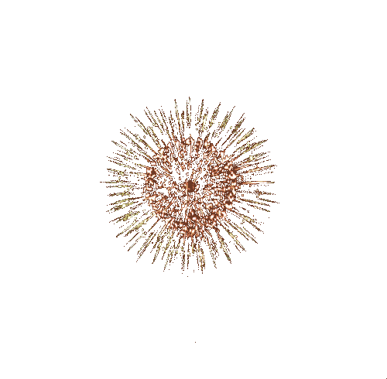
BÓP NÁT QUẢ CAM
Thi đọc
Giặc Nguyên cho sứ thần sang giả vờ mượn đường để xâm chiếm nước ta. Thấy sự giặc ngang ngược, Trần Quốc Toản vô cùng căm giận.
Biết vua họp bàn việc nước dưới thuyền rồng. Quốc Toản quyết đợi gặp nhà vua xin đánh giặc. Đợi mãi không gặp được vua, cậu liều chết xô mấy người lính gác, xăm xăm xuống bến.
Gặp vua, Quốc Toản quỳ xuống tâu:
Cho giặc mượn đường là mất nước. Xin bệ hạ cho đánh!
Nói xong, cậu tự đặt thanh gươm lên gáy, xin chịu tội.
Vua cho Quốc Toản đứng dậy, ôn tồn bảo:
Quốc Toản làm trái phép nước, lẽ ra phải trị tội. Nhưng còn trẻ mà đã biết lo việc nước, ta có lời khen.
Nói rồi, vua ban cho Quốc Toản một quả cam.
Quốc Toản ấm ức bước lên bờ: “ Vua ban cho cam quý nhưng xem ta như trẻ con, không cho dự bàn việc nước”. Nghĩ đến quân giặc ngang ngược, cậu nghiến răng, hai bàn tay bóp chặt.
Khi trở ra, Quốc Toản xoè tay cho mọi người xem cam quý. Nhưng quả cam đã nát từ bao giờ.
(Theo Nguyễn Huy Tưởng)
CHÚC MỪNG
4

Slide 28
LUYỆN TẬP THEO VĂN BẢN ĐỌC

Slide 29
LUYỆN TẬP
1. Xếp các từ ngữ dưới đây vào nhóm thích hợp:
Trần Quốc Toản
vua
thuyền rồng
quả cam
lính
sứ thần
thanh gươm
Từ ngữ chỉ vật
Từ ngữ chỉ người

Slide 30
LUYỆN TẬP
LUYỆN TẬP
2. Kết hợp ô chữ bên trái với ô chữ bên phải để tạo câu nêu hoạt động.
tuổi trẻ mà dũng cảm.
Trần Quốc Toản
là một cậu bé có lòng yêu nước.
xô mấy người lính gác, xăm xăm xuống bến để gặp vua.

Slide 31




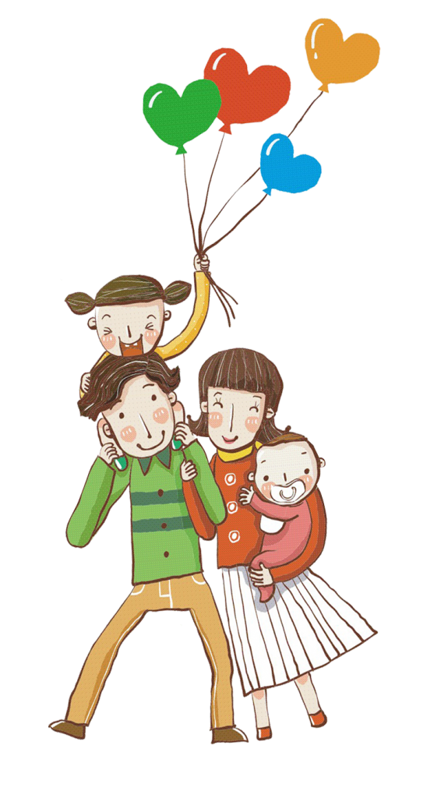


Củng cố - Dặn dò
- Hôm nay em học bài gì?
Nêu cảm nhận của em sau
khi học bài này.

Slide 32
Củng cố - Dặn dò
- Nhận xét tiết học
- Vận dụng
Chuẩn bị bài hôm sau

